Slide 1
Nhiệt liệt
chào mừng quý thầy cô giáo
và các em học sinh lớp 2A2

Slide 2
Khởi động

Slide 3
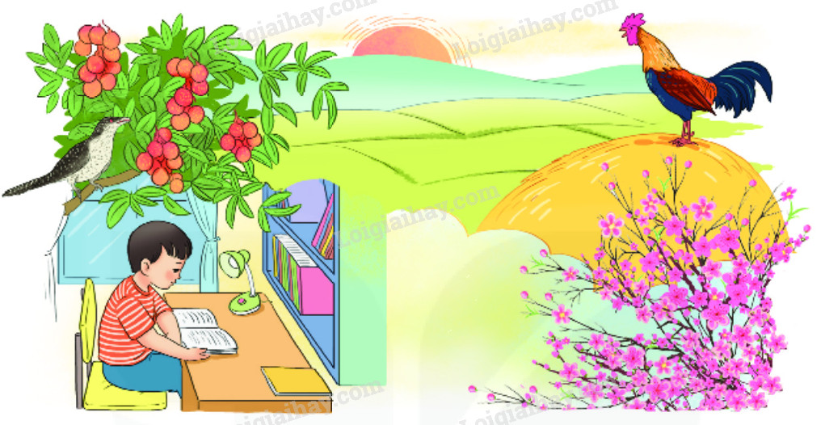

Slide 4
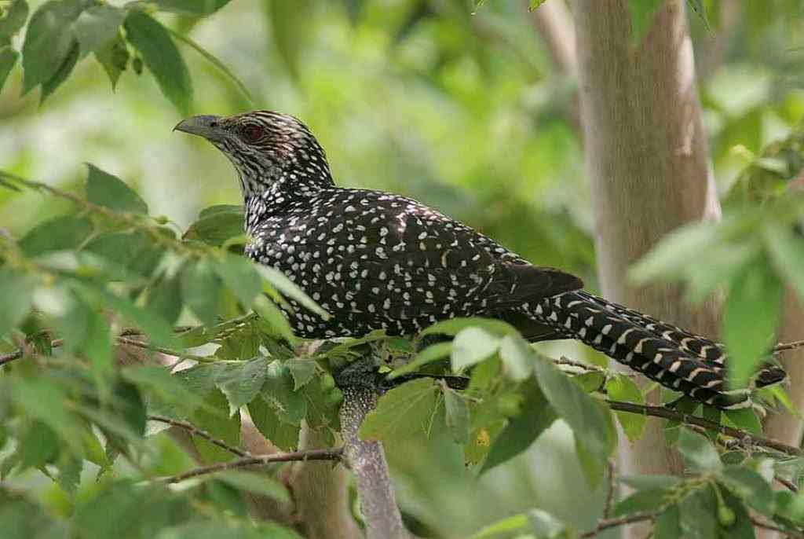
1. Con gì báo hiệu sắp đến mùa vải chín ?
Con tu hú

Slide 5
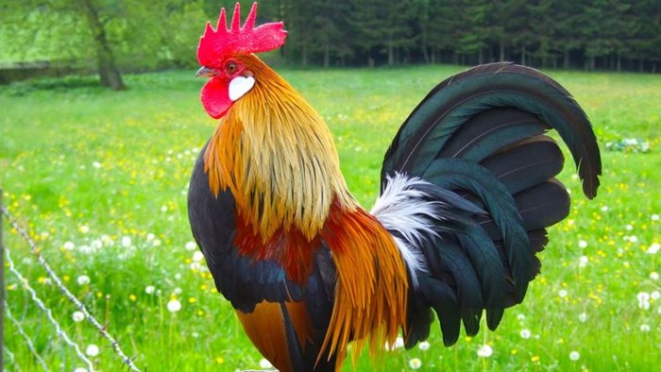
2, Con gì mào đỏ Gáy ò ó o… Từ sáng tinh mơ Gọi người thức giấc?
Con gà trống

Slide 6
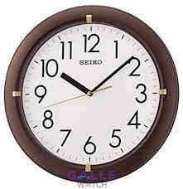
3, Cái gì nằm ở trong nhà, Nhìn lên mặt nó biết ngay giờ nào - Là cái gì?
Cái đồng hồ

Slide 7
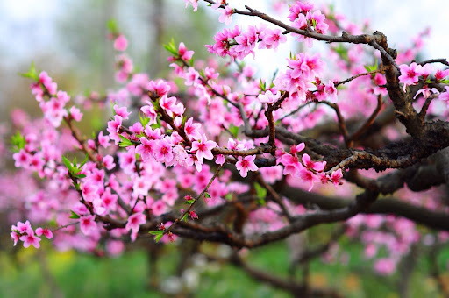
4. Hoa gì nhỏ nhỏ Cánh màu hồng tươi Hễ thấy hoa cười Đúng là Tết đến?
Hoa đào

Slide 8
Quan sát tranh và cho biết mỗi người, mỗi vật trong tranh đang làm gì?

Slide 9
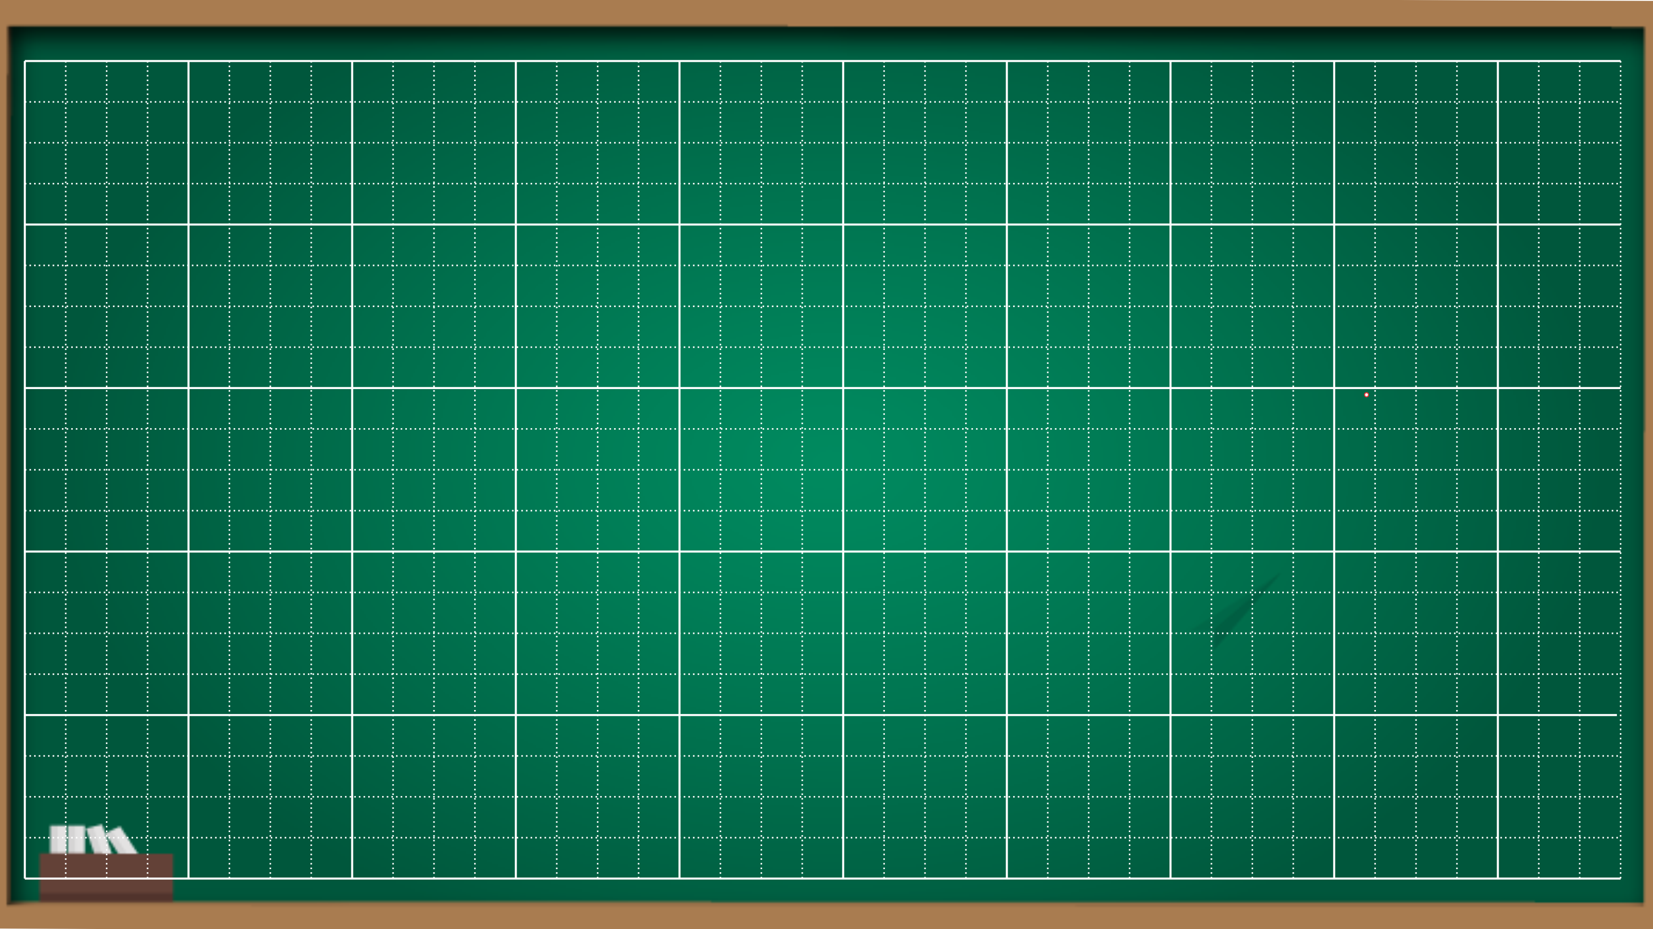
Thứ bảy ngày 21 tháng 9 năm 2024
Tiếng Việt ( Đọc ) :
Làm việc thật là vui

Slide 10
Luyện đọc

Slide 11
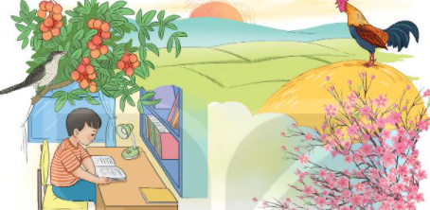
Làm việc thật là vui
Quanh ta, mọi vật, mọi người đều làm việc.
Cái đồng hồ tích tắc, tích tắc, báo phút, báo giờ. Con gà trống gáy vang ò ó o, báo cho mọi người biết trời sắp sáng, mau mau thức dậy. Con tu hú kêu tu hú, tu hú. Thế là sắp đến mùa vải chín. Chim bắt sâu, bảo vệ mùa màng. Cành đào nở hoa cho sắc xuân thêm rực rỡ, ngày xuân thêm tưng bừng. Chim cú mèo chập tối đứng trong hốc cây rúc cú cú cũng làm việc có ích cho đồng ruộng.
Như mọi vật, mọi người, bé cũng làm việc. Bé làm bài. Bé đi học. Học xong, bé quét nhà, nhặt rau, chơi với em đỡ mẹ. Bé luôn luôn bận rộn mà lúc nào cũng vui.
(Theo Tô Hoài)

Slide 12
Làm việc thật là vui
1
Quanh ta, mọi vật, mọi người đều làm việc.
Cái đồng hồ tích tắc, tích tắc, báo phút, báo giờ. Con gà trống gáy vang ò ó o, báo cho mọi người biết trời sắp sáng, mau mau thức dậy. Con tu hú kêu tu hú, tu hú. Thế là sắp đến mùa vải chín. Chim bắt sâu, bảo vệ mùa màng. Cành đào nở hoa cho sắc xuân thêm rực rỡ, ngày xuân thêm tưng bừng. Chim cú mèo chập tối đứng trong hốc cây rúc cú cú cũng làm việc có ích cho đồng ruộng.
Như mọi vật, mọi người, bé cũng làm việc. Bé làm bài. Bé đi học. Học xong, bé quét nhà, nhặt rau, chơi với em đỡ mẹ. Bé luôn luôn bận rộn mà lúc nào cũng vui.
(Theo Tô Hoài)
2

Slide 13
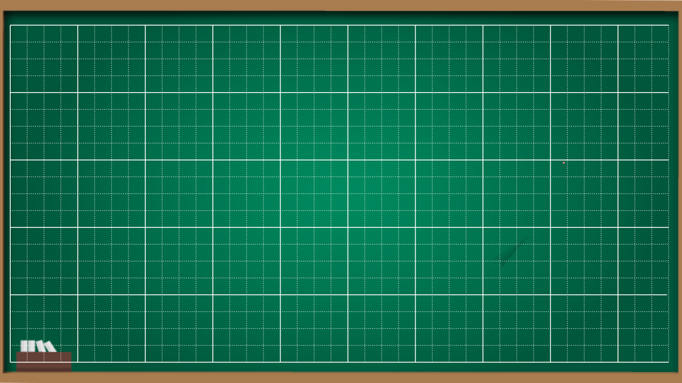
Con gà trống gáy vang ò ó o, báo cho mọi gười biết trời sắp sáng, mau mau thức dậy.
Cành đào nở hoa cho sắc xuân thêm rực rỡ, ngày xuân thêm tưng bừng.

Slide 14
Luyện đọc câu dài :
Con gà trống gáy vang ò ó o, báo cho mọi người biết trời sắp sáng, mau mau thức dậy.
Cành đào nở hoa cho sắc xuân thêm rực rỡ, ngày xuân thêm tưng bừng.

Slide 15
Làm việc thật là vui
Quanh ta, mọi vật, mọi người đều làm việc.
Cái đồng hồ tích tắc, tích tắc, báo phút, báo giờ. Con gà trống gáy vang ò ó o, báo cho mọi người biết trời sắp sáng, mau mau thức dậy. Con tu hú kêu tu hú, tu hú. Thế là sắp đến mùa vải chín. Chim bắt sâu, bảo vệ mùa màng. Cành đào nở hoa cho sắc xuân thêm rực rỡ, ngày xuân thêm tưng bừng. Chim cú mèo chập tối đứng trong hốc cây rúc cú cú cũng làm việc có ích cho đồng ruộng.
Như mọi vật, mọi người, bé cũng làm việc. Bé làm bài. Bé đi học. Học xong, bé quét nhà, nhặt rau, chơi với em đỡ mẹ. Bé luôn luôn bận rộn mà lúc nào cũng vui.
(Theo Tô Hoài)

Slide 16
Cảm ơn quý thầy cô giáo
và các em học sinh lớp 2A2

